Slide 1





Modulateurs du CFTR et leur impact sur les organes
Anne Munck
Hopital Necker Enfants Malades, APHP, Paris France
Anne Prévotat,
Responsable CRCM adulte, CHU Lille
Journées Francophones de la Mucoviscidose, Virtuel Nov 2020

Slide 2
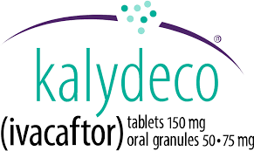
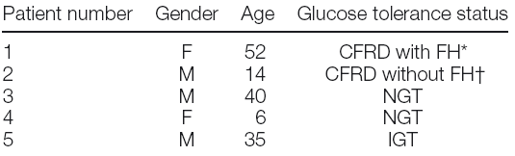
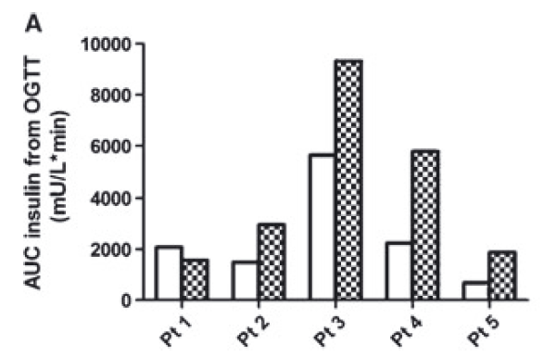
Diabète
Diabète:
38% des patients adultes diabétiques
Associé au déclin de la fonction respiratoire
Facteur prédictif mortalité (X 6)
Aggravation de l’état nutritionnel 4 ans avant le diagnostic de diabète
Apparition des complications micro angiopathiques
Restauration de la sécrétion d’insuline 1 mois après Ivacaftor
Mutation G551D
Ivacaftor:
Amélioration de la réponse insulinique précoce sous ivacaftor
Pas de diminution de la valeur de HbA1C
Diminution des besoins en insuline chez les patients diabétiques
Bellin MD et al , Pediatric Diabetes, 2013
Moran A , Diabetes care 2009
Adler A , Diabetes care 2011
Kelly A, AJRCCM 2019
Notes:
5 patients
NGT: pas d’anomalie glucidique
IGT: intolérant au glucose
À 1 mois:
Mesure insuline à T0, T60, T90, T120dosage insuline et HGPO

Slide 3

40 patients
Sous orkambi depuis 1 an
Objectif principal: HGPO avec Glycémie à H2
Patients inclus: Anomalies à HGPO
Exclus: Diabète sous insuline
Tolérance au glucose | Glycémie 2 heures de l’HGPO : g/L (mmol/L)
Normale (NGT) | < 1,4 (7,8)
Intolérance au glucose (IGT) | 1,4- 2 ( 7,8- 11,1)
Diabète | ≥ 2 (11,1)
Notes:
Etude française prospective, observationnelle
Objectif: impact de orkambi à 1 an sur les anomalies de la tolérance glucidique chez 40 Patients CF
>12 ans , juin 2016-Avril 2018
10 centres français

Slide 4
40 patients
Sous LUM/IVA depuis 1 an
Objectif principal: HGPO avec Glycémie à H2
Patients inclus: Anomalies à HGPO
12-61 ans
57% des patients améliorent leur tolérance glucidique
Pas d’amélioration de HbA1C
Notes:
Etude française prospective, observationnelle
Objectif: impact de orkambi à 1 an sur les anomalies de la tolérance glucidique chez 40 Patients CF
>12 ans , juin 2016-Avril 2018
10 centres français

Slide 5
60 patients
7 pays
41 sites dont 10 centres en France
A Study to Assess the Effect of ELX/TEZ/IVA on Glucose Tolerance in Participants With Cystic Fibrosis (CF) NCT04599465
Objectif principal:
Evaluer efficacité ELX/TEZ/IVA sur la tolérance glucidique chez les patients IG et diabétiques
Critère de jugement principal:
Modification de HGPO à 2h à la semaine 36 et 48
Inclusion:
≥ 12 ans
Hétérozygote F508del/MF
VEMS ≥ 30%
HGPO à 2 h retrouvant une intolérance au glucose/diabète
Exclusion:
Cirrhose hépatique
Transplantation d’organes
Diabète > 5 ans
Screening
ELX/TEZ/IVA n=60
Suivi
48 semaines

Slide 6
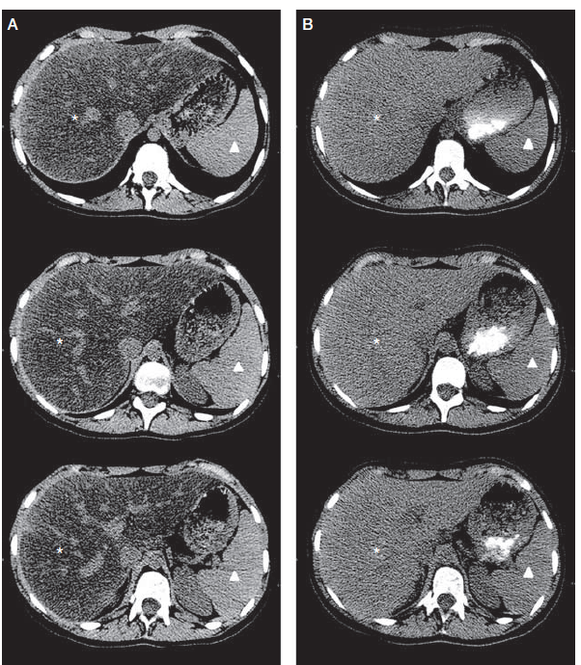
Hépatopathie
Hépatopathie: facteur de risque de mortalité indépendant
Jeune femme 17 ans
F508del/G551D
Biopsieà l’âge de 10 ans:
stéatose nette, inflammation portale modérée et fibrose.
Scanner: faible radiodensité du foie/rate, stéatose modérée.
Débute Ivacaftor à 14 ans.
Très bonne réponse:
Test de sueur ( 124 mmo/L à 24 mmol)
VEMS
BMI
Après 2 ans scanner : radiodensité hépatique normale
Hayes D JPGN 2015
Notes:
Radiodensité du foie diminué à 14HU par rapport à la rate à 50HU
2 ans après le début de l’ivacaftor: amélioration de la radiodensité du foie à 51 HU

Slide 7
Hépatopathie
Cohorte rétrospective,
20 patients de 10 à 40 ans.
Patients insuffisant pancréatique
12 Diabète /8 pas d’anomalies glucidiques
F508del/F508del Luma/Iva (n=9) pendant 12 mois vs groupe contrôle (n=11).
Pas de pathologie hépatique établie
IRM hépatique: « proton density fat fraction » >5% =stéatose hépatique
Pas de CFTR au niveau des hépatocytes.
L’augmentation de la fonction CFTR pourrait agir sur d’autres organes?
Améliorer le métabolisme des graisses?
Kutney K Word J Hepatol 2019
Notes:
Objectif: évaluer l’impact du diabète sur la statose hépatique et impact de Lumacaftor et ivacaftor sur la stéatose hépatique CF
USA, Janv-déc 2017

Slide 8
7 cas cliniques
5 F508del homozygotes, 2 autres
5 patients: pas d’hépatopathie pré-existante
IPE 7/7
De 1 à 27 jours après début ELX/TEZ/IVA:
Douleurs abdominales épigastriques/hypochondre D
Nausées
Cytolyse hépatique
Echo abdominale: signes de cholecystite
6/7: cholecystectomie
Hypothèse: fludification de la bile qui provoque la mobilisation de calculs biliaire pré-existant?
Safirstein J, JCF 2020

Slide 9
Atteinte ORL
Femme 19 ans, F508del/G551D
Rhinosinusite chronique, ATCD chirurgie sinusienne x 2
T0 | T0 | 18 mois
VEMS | 2,39/77% | 3,19/103%
CVF | 3,04/87% | 3,49/100%
Test sueur | 124, 113 | 38,40
Hayes D, AJRCCM 2014
153 patients G551D:
Diminution du score SNOT 20 sous ivacaftor
Pas de données endoscopiques, microbiote?
MC Cormick, Int Forum Allergy Rhinol, 2019
Rhinosinusite chronique si > 21

Slide 10
43 patients
23 patients déjà sous modulateurs, 20 naifs
Amélioration du score SNOT22 à 3 mois
Amélioration similaire chez 25 patients déjà sous TEZ/IVA ou LUM/IVA
Dimango, JCF 2020
Douglas JE, Int Forum Allergy Rhinol 2020

Slide 11
Impact of Elexacaftor-tezacaftor-ivacaftor on Sinus Disease:
Quantitative Sinus Computed Tomography, Patient Reported Outcomes and Cellular and Molecular Changes
60 patients traités par ELX/IVA/TEZA
Ayant une sinusite chronique
Objectif principal:
Déterminer efficacité ELX/TEZ/IVA sur la Rhinosinusite chronique avant et après introduction du traitement
Groupe contrôle:
10 patients non éligibles au ELX/TEZ/IVA
Avec sinusite chronique
-Critère d’inclusion:
Patients de 18 à 89 ans
Rhinosinusite chronique
Patients éligible au TRIKAFTA
-Critères d’exclusion:
<18 ans, > 89 ans
Patient non éligible au ELX/TEZ/IVA
ATCD chirurgie sinus dans les 6 derniers mois
Exacerbation aigue dans les 15 jours précédents visite initiale
Critère de jugement principal:
TDM sinus initial et à 6 mois
Changement au score SNOT-22
Début Septembre 2019
Fin étude: Septembre 2021

Slide 12
Anxiété dépression
Cause d’arrêt de traitement chez 4% des patients de l’étude observationnelle française
Patient | Age | Symptomes avant LUM/IVA | Début des symptomes après LUM/IVA | Arrêt de LUM/IVA
1 | 17 | Anxiété dépression (BZD) | 15 jours: idées suicidaires | 11 mois
2 | 17 | Anxiété dépression (ATD) | 2 mois: idées suicidaires | 9 mois
3 | 14 | aucun | 2 mois plus tard: Dépression, idées suicidaires | 12 mois
4 | 12 | aucun | 2 mois plus tard: Tentative de suicide | 3 mois
5 | 17 | Anxiété dépression | Aggravation symptomes dépressifs, tentative de suicide | Pas d’amélioration à l’arrêt.
Burgel PR, Am J Respir Crit Care 2020
Mc Kinzie, JCF 2017
Notes:
Patients appariés Age/sexe/sévérité génotype
Patients sous ivacaftor depuis 2 ans USA, 1,3 ans UK
Anxiété et dépression majorée par rapport aux personnes de même age et meme sexe.
Que des filles adolescentes
Interaction LUM/IVA avec traitement antérieur?
Effet sur le CFTR?

Slide 13
Conclusion
Le tractus GI est sensible aux modulateurs du CFTR pris oralement, notamment l’Ivacaftor
Récupération partielle de la fonction pancréatique exocrine chez le jeune enfant
Diminution de l’inflammation intestinale et amélioration du microbiote
Risque diminué ou majoré d’épisode de pancréatite selon le statut pancréatique du patient
Impact possible sur le RGO, histologie duodénale
Les essais cliniques de phase 3 de Elexa/Teza/Iva ont montré une efficacité très importante sur la fonction respiratoire et les indices nutritionnels chez les malades porteurs de mutations F508del/F508del or F508del/fonction minimale.
Des études sont en cours pour évaluer l’impact sur d’autres organes notamment GI.

Slide 14
Conclusion
Diabète:
  Restauration de la sécrétion d’insuline sous IVA
  Amélioration de la tolérance glucidique à 1 an de LUM/IVA
Hépatopathie:
  Diminution de la stéatose hépatique sous LUM/IVA
ORL:
  Amélioration des symptômes de RS chronique sous IVA et ELX/TEZ/IVA
Dépression
  Potentialisation anxiété/dépression sous LUM/IVA. ELX/TEZ/IVA?
- A prospective study to evaluate biological and clinical effects of significantly corrected CFTR function (The PROMISE study ) NCT04038047
A- Study to Assess the Effect of ELX/TEZ/IVA on Glucose Tolerance in Participants With Cystic Fibrosis (CF) NCT04599465
Impact of Elexacaftor-tezacaftor-ivacaftor on Sinus Disease: NCT040556702

